Slide 2
Endoskopie

Slide 3
Endoskopie
vyšetření dutých orgánů a tělních dutin
endoskop umožňuje:
  osvětlení vyšetřovaného orgánu
  opláchnutí vodou
  insuflaci vzduchu
  aspekci – pohled
  přenesení obrazu na monitor a jeho uschování
  odběr materiálu k dalšímu vyšetření
  léčebný zákrok – např. odstranění patologického útvaru

Slide 4
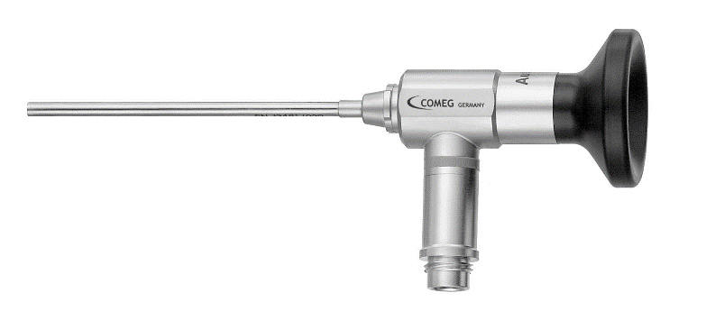
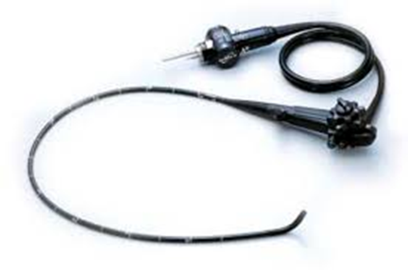
Typy endoskopů
endoskopy se liší velikostí a délkou, podle toho kam jsou zaváděny
rigidní
flexibilní – fibroskopy
části endoskopu:
tubus: zavaděč různé velikosti (z kovu, nebo ohebného materiálu)
optika – soustava vláken, které zvětšují prohlížené pole (vláknitá optika)
osvětlovací zařízení – umístěno na konci zavaděče, kryto, aby nepoškodilo sliznici

Slide 5
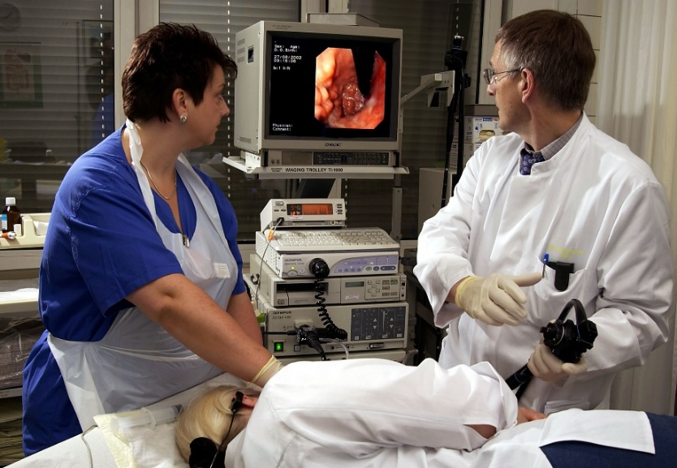
Terapeutické využití endoskopu
odstranění cizího tělesa
odstranění polypu, nádoru
odsátí krve, zvratků, sekretů
stavění krvácení
odstranění kamínku ze žlučových či močových cest
aplikace léků
endoskopické operace
odběr materiálu při endoskopii:
  na mikrobiologické vyšetření
  na cytologické vyšetření
  na histologické vyšetření
  na biochemické vyšetření

Slide 6
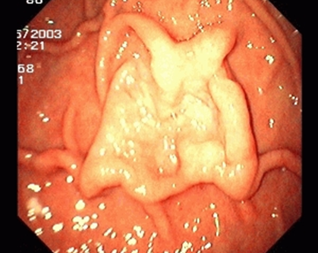
Endoskopie v gastroenterologii
esofagoskopie
gastroduodenoskopie
rektoskopie
kolonoskopie
ERCP – endoskopická retrográdní cholangiopankreatikografie
laparoskopie
vyšetření celého zažívacího traktu pomocí endoskopické kapsle

Slide 7
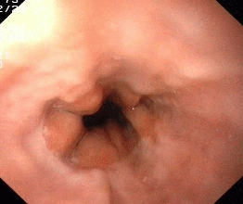
Ezofagoskopie
vyšetření hltanu

Slide 8
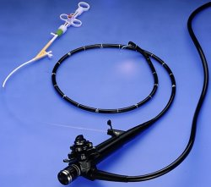
Gastroduodenoskopie
vyšetření žaludku a duodena pomocí flexibilního
endoskopu
http://www.ceskatelevize.cz/porady/10320915585-moje-medicina/211563230220012-gastroskopie/#noticka

Slide 9
Gastroduodenoskopie
Před výkonem
Po výkonu
lačnění od 22. hod. předchozího dne
na noc hypnotika, sedativa dle ordinace
ráno nejíst, nepít, nekouřit
vyjmout umělý chrup
těsně před výkonem místní anestezie začátku GIT
cave strava a tekutiny 1 – 2 hod. po výkonu (riziko aspirace)
sledování celkového stavu
sledování příznaků dysfágie
Poloha nemocného – vleže na levém boku, DKK pokrčeny v kyčlích, hlava mírně zakloněná

Slide 10
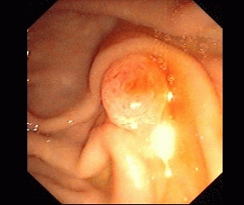
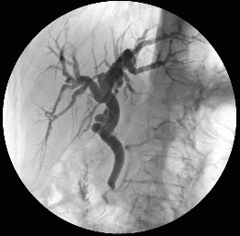
ERCP – endoskopická retrográdní cholangiopankreatikografie

Slide 11
ERCP – endoskopická retrográdní cholangiopankreatikografie
při ERCP vyšetření se používá endoskop – lateroskop a RTG přístroj
endoskop se zavede ústy do oblasti sestupu duodena, nalezneme ústí žlučových cest a ústí vývodu slinivky břišní (Vaterskou papilu), vývod se kanyluje a vstříkne kontrastní látka, kterou pomocí rentgenu detekujeme
obraz je zpracováván počítačem a zobrazen na monitoru

Slide 12
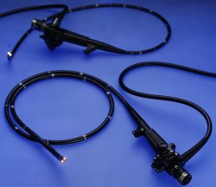
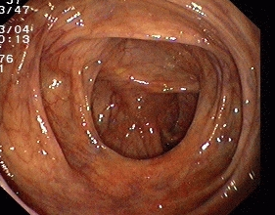
Kolonoskopie
vyšetření tlustého střeva
http://www.ceskatelevize.cz/porady/10320915585-moje-medicina/211563230220016-rektoskopie-a-kolonoskopie/

Slide 13
Kolonoskopie
Před výkonem
nutnost vyprázdnění rekta, esovité kličky a colon descendens
5 dnů před vyšetřením vysadit potraviny s hrubými zbytky, hlavně zrnky a slupkami (rybíz, angrešt, hrozny, jahody, kiwi, meloun, rajčata + pečivo s hrubými zrny a mákem)
v poledne před výkonem pouze tekutá či kašovitá strava
večer jen čaj
užívá-li pacient léky na ředění krve, vysadit je po dohodě
s ošetřujícím lékařem týden před kolonoskopií

Slide 14
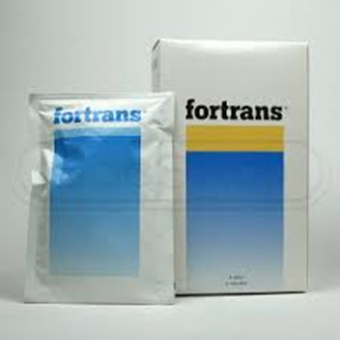
Kolonoskopie
Před výkonem
v průběhu odpoledne popíjet Fortrans (4 sáčky) následujícím postupem: 1 sáček rozpustit v 1 litru vody, popíjet 60 minut po doušcích, celkem tedy 4 sáčky = 4 litry = 4 hodiny popíjet
při potížích je možno po druhém a třetím litru udělat v popíjení 30 minut pauzu
vyprázdnění probíhá v následujících 1-2 hodinách po požití Fortransu, pak již nejíst, může se popíjet čiré nebo ochucené minerálky

Slide 15
Kolonoskopie
Poloha nemocného – kolenoprsní nebo na boku s mírně pokrčenými DKK
Po výkonu
sledování krvácení z konečníku
monitoring fyziologických funkcí

Slide 16
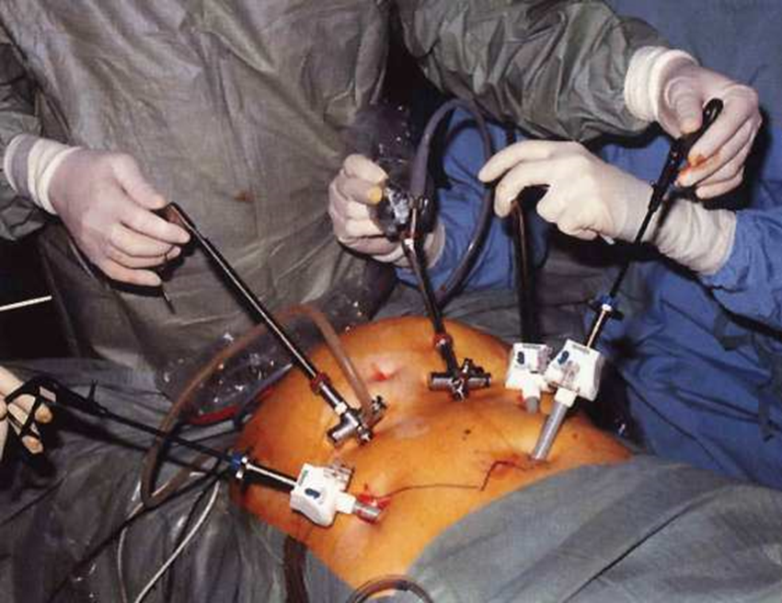
Laparoskopie
vyšetření dutiny břišní a malé pánve, jater, žlučníku a pobřišnice laparoskopem
laparoskop se zavádí malou incizí v pravé polovině břicha do dutiny pobřišnicové
http://portal.med.muni.cz/player_ext.php?lid=31&link=kyla_lapar_480.flv

Slide 17
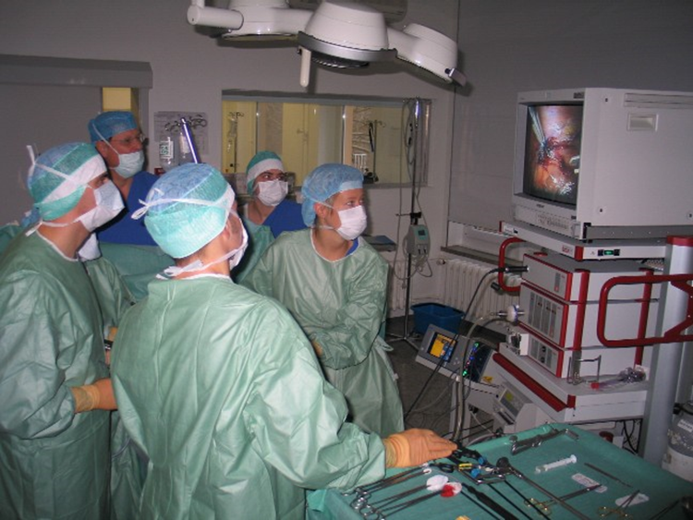
Laparoskopická chirurgie
výhody:
malá traumatizace výkonem
méně bolesti
nevelká operační rána
krátce trvající pooperační atonie žaludku a střev
indikace:
apendektomie, cholecystektomie, operace kýl

Slide 18
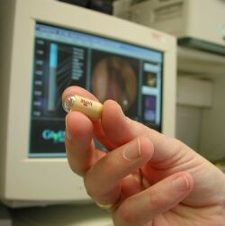
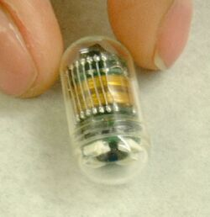
Vyšetření GIT pomocí endoskopické kapsle
neinvazivní a bezbolestná metoda vyšetření tlustého střeva pomocí endoskopické kapsle
ta se polyká a poté se pohybuje v tenkém
a později v tlustém střevě
kapsle má v sobě umístěnu mikrokameru na obou koncích

Slide 19
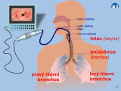
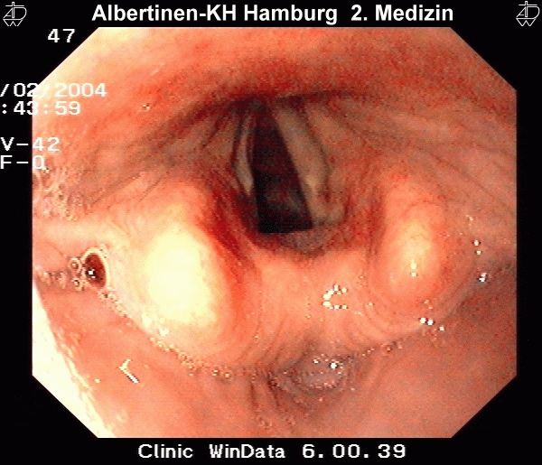
Endoskopie v plicním lékařství
laryngoskopie
bronchoskopie
thorakoskopie
mediastinoskopie

Slide 20
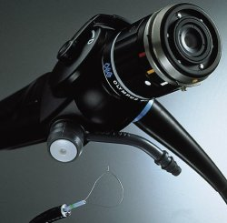
Bronchoskopie
indikace
  odběr materiálu na histologii, cytologii,
  bakteriologii, bacil Kochův
  odsátí krve, zvratků, sputa
  stavění krvácení
  vynětí aspirovaného tělesa
  aplikace léků
  odstranění nezhoubných nádorů
http://www.ceskatelevize.cz/porady/10320915585-moje-medicina/211563230220019-bronchoskopie/

Slide 21
Bronchoskopie
Před výkonem
Po výkonu
na noc sedativa a antitusika dle potřeby
lačnění před výkonem dle zvyku pracoviště
vyjmout zubní náhradu
cave nic per os 2 – 4 hod.
sledování celkového stavu nemocného
monitoring vitálních funkcí
sledování barvy sputa
poloha nemocného – na zádech, hlava v mírném záklonu
(podepřena speciální opěrkou stolu)

Slide 22
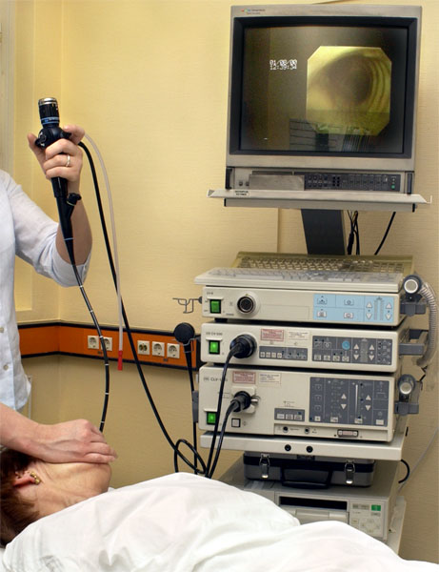
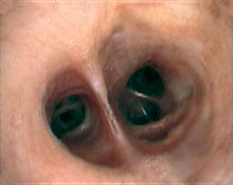
Bronchoskopie
bifurkace trachey

Slide 23
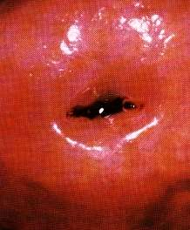
Endoskopie v gynekologii
kolposkopie – vyšetření děložního čípku s cílem odhalit změny na sliznici děložního čípku, případně v pochvě nebo na zevních rodidlech
je nedílnou součástí preventivních gynekologických prohlídek
poloha gynekologická
příprava před výkonem ani péče po výkonu není nutná

Slide 24
Endoskopie v urologii
cystoskopie – vyšetření močového měchýře
příprava:
  normálně jíst, pít a užívat léky
  těsně před vyšetřením se vymočí, vyš. trvá asi 15 minut
  poloha gynekologická, znecitlivující gel (upozornit na chladivý pocit)
  po zavedení tubusu se močový měchýř naplní sterilní tekutinou, aby se dobře rozvinul a mohl být prohlédnut – pomocí optiky prohlíží stěny močového měchýře, odebrat vzorek tkáně)

Slide 25
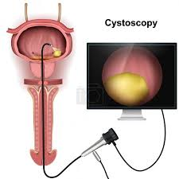
Cystoskopie
po ukončení cystoskopie je převážná část tekutiny z močového měchýře vypuštěna, event. zbytek pacient(ka) vymočí do WC
může mít při močení pocit pálení či řezání, tyto potíže spontánně vymizí během 1 – 2 dnů
pokud potíže neustanou nebo se po vyšetření objeví zimnice, třesavka nebo zvýšená teplota, je třeba zvýšit příjem tekutin a omezit fyzickou aktivitu

Slide 26
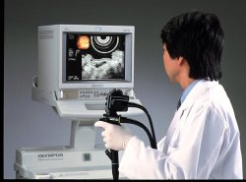
Endoskopická ultrasonografie
metoda, kterou lze zobrazit trávicí trakt pomocí malé ultrazvukové sondy umístěné na konci endoskopického přístroje
vyšetření výrazně zpřesňuje diagnostiku jícnu, žaludku, slinivky břišní, žlučových cest
a měkkých tkání a cévního systému podjaterní krajiny

Slide 27
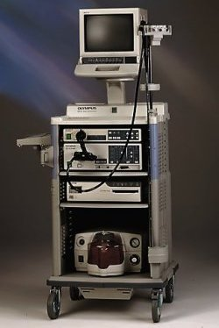
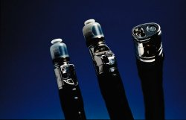
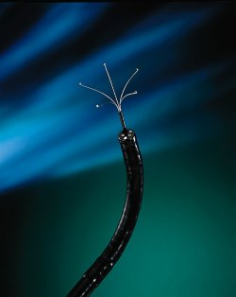

Slide 28
Zdroje
Beharková, Natália a Dana Soldánová. Základy ošetřovatelských postupů a intervencí. 2. vyd. Elportál Brno, Masarykova univerzita 2019. https://is.muni.cz/elportal/?id=1496062
Pokorná, A., Komínková, A.: Ošetřovatelské postupy založené na důkazech. 2. díl. Brno, Masarykova univerzita 2014.

Slide 29


